Slide 1




Môn Tiếng Việt lớp 3
BÀI 16: A LÔ, TỚ ĐÂY (T4)

Slide 2
TIẾNG VIỆT
Bài 16: A LÔ, TỚ ĐÂY
1. Đọc bức thư điện tử và trả lời câu hỏi:
Thư mới
Đến: duong@gmail.com
Chủ đề: Hoạt động chào mừng ngày 8/3
Dương ơi!
Tuần sau lớp mình có hoạt động chào mừng ngày 8/3. Các bạn tổ của Sơn muốn nhận trang trí báo tường cho lớp. Tổ của Dương định làm gì? Hay là hai tổ chúng mình cùng tham gia việc này Dương nhỉ?
Nhớ trả lời mình sớm đấy!
Tạm biệt Dương. Chúc bạn một buổi tối vui vẻ.
Sơn
Gửi

Slide 3
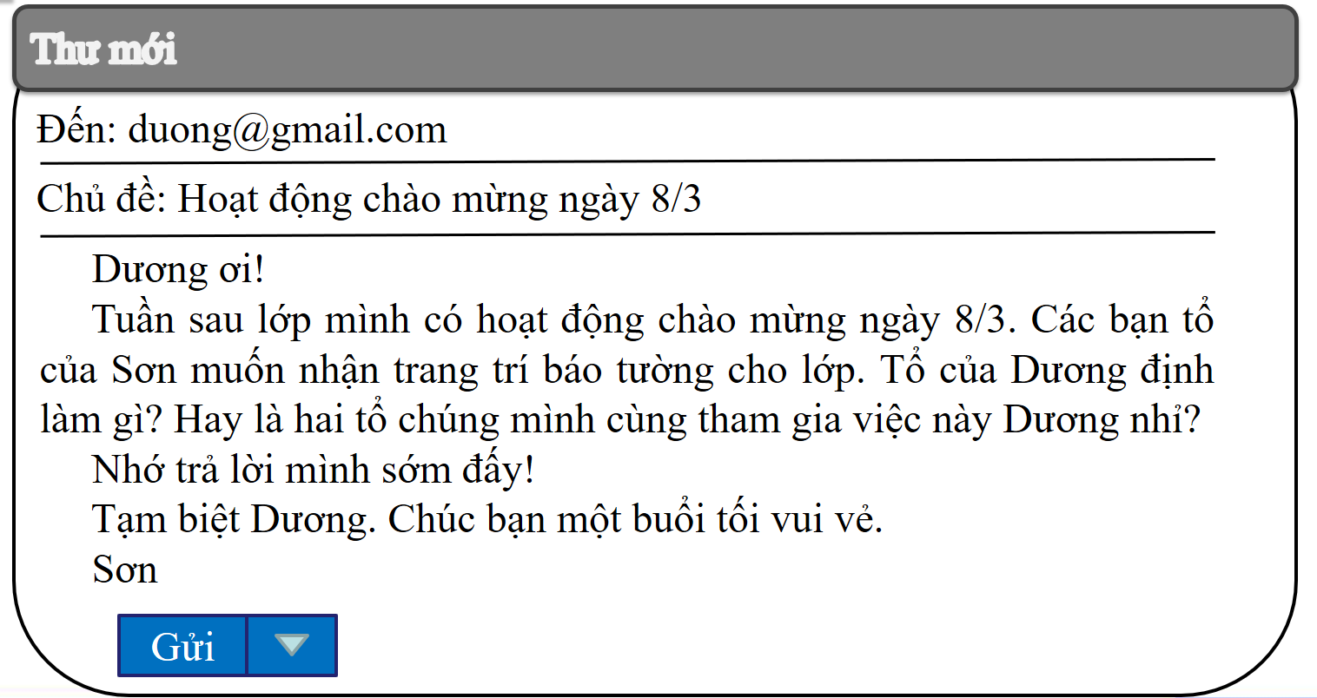
2. Thư gồm những phần nào?
Địa chỉ người nhận
Chủ đề thư
Lời đầu thư
Nội dung thư
Cuối thư

Slide 4

Kết luận:
Thư gồm 3 phần: + Phần đầu thư
            + Nội dung
            + Cuối thư

Slide 5
Em hãy so sánh thư điện tử với thư tay.
Điểm giống nhau | Điểm khác nhau
- Đều có các phần: mở đầu thư, nội dung, cuối thư. - Phần đầu thư: chào hỏi. - Nội dung thư: Trao đổi thông tin giữa người gửi với người nhận. - Phần cuối thư: chào tạm biệt. | - Thư điện tử có thêm phần chủ đề thư. - Thư điện tử được gửi rất nhanh, chỉ trong vài giây đã có thể đến địa chỉ người nhận, cũng không mất thời gian đi gửi thư. - Thư có thể viết lại nhiều lần mà không để lại vết gạch xóa,…

Slide 6
Muốn viết thư điện tử cần có những phương tiện gì?
Để viết thư điện tử cần có máy tính, điện thoại thông minh kết nối In-ter-net

Slide 7
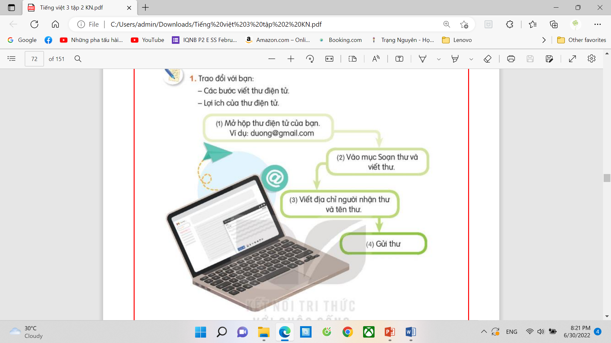
Các em hãy thảo luận về các bước viết thư điện tử.

